Slide 1
Всемирный день уменьшения опасности бедствий
Презентацию выполнил
Луценко Дмитрий
ХАБАРОВСК 2018 ГОД

Slide 2
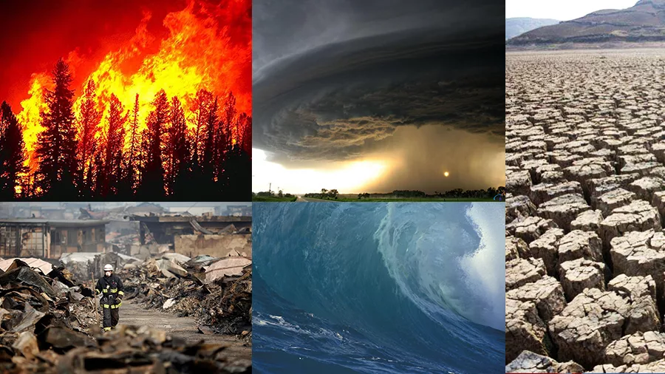
Генеральная Ассамблея ООН, провозгласив в Резолюции № 44/236 (1989) объявила вторую среду октября Международным днем по уменьшению опасности стихийных бедствий и постановила отмечать его ежегодно в течение 1990-1999 гг.
В 2001 году Генеральная Ассамблея в своей резолюции постановила продолжать ежегодно отмечать этот Международный день, считая его одним из инструментов, содействующих формированию культуры уменьшения опасности стихийных бедствий, включая предотвращение стихийных бедствий, смягчение их последствий и обеспечение готовности к ним.
В 2009 году Генеральная Ассамблея в своей резолюции акцентируя внимание на важности уменьшения опасности всех бедствий переименовала этот день в Международный день по уменьшению опасности бедствий и постановила отмечать его 13 октября.

Slide 3
Некоторые темы
2010 г. — «Устойчивость городов».
2011 г. — «Дети и молодые люди».
2012 г. — «Женщины и девочки».
2013 г. — «Роль инвалидов в деятельности по уменьшению опасности бедствий».
2014 г. — «Стойкость во имя жизни».
2015 г. — «Знания во имя жизни».

Slide 4

В России в этот день проводятся различные мастер-классы и мероприятия , направленные на безопасность жизнедеятельности

Slide 5

СПАСИБО ЗА ВНИМАНИЕ!

